Slide 1
后勤三部精益管理与数字化建设成果
人事与劳保管理系统功能汇报
消除管理浪费 · 提升运营效率 · 实时精准掌控 · 保障数据安全
汇报部门：后勤三部 | 汇报人：张金刚

Slide 2
AGENDA
汇报目录与内容纲要
01. 系统研发背景与痛点分析
手工台账效率低、劳保无到期提醒、合规计算困难、数据存在丢失风险。
02. 精益降本与核心价值概览
围绕效率提升、准确性、实时性与数据安全性四大支柱展开精益改善。
03. 核心业务功能与界面实拍
实拍演示数据看板、花名册检索、组织架构、劳保管理、考勤对账与灾备。
04. 降本增效成果与总结建议
量化效益总结（0软件授权费、劳保管理、考勤汇总统计效率提升100%）。

Slide 3
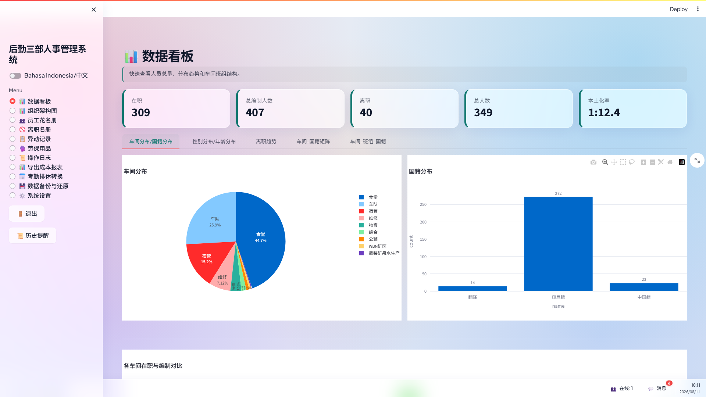
模块01 · 实时用工监控
用工数据看板与入职/离职双趋势分析
● 使用用途
同屏直观展现月度新入职与离职人数流动走势，实时监控各车间在职人数与定编对比（Active vs Quota）。
● 精益优点
提前1-2个月预判用工缺口，平抑用工波动，降低紧急招聘与培训成本。
● 核心指标
全员流动率、各车间定编达成率、双趋势流动对比秒级动态呈现。

Slide 4
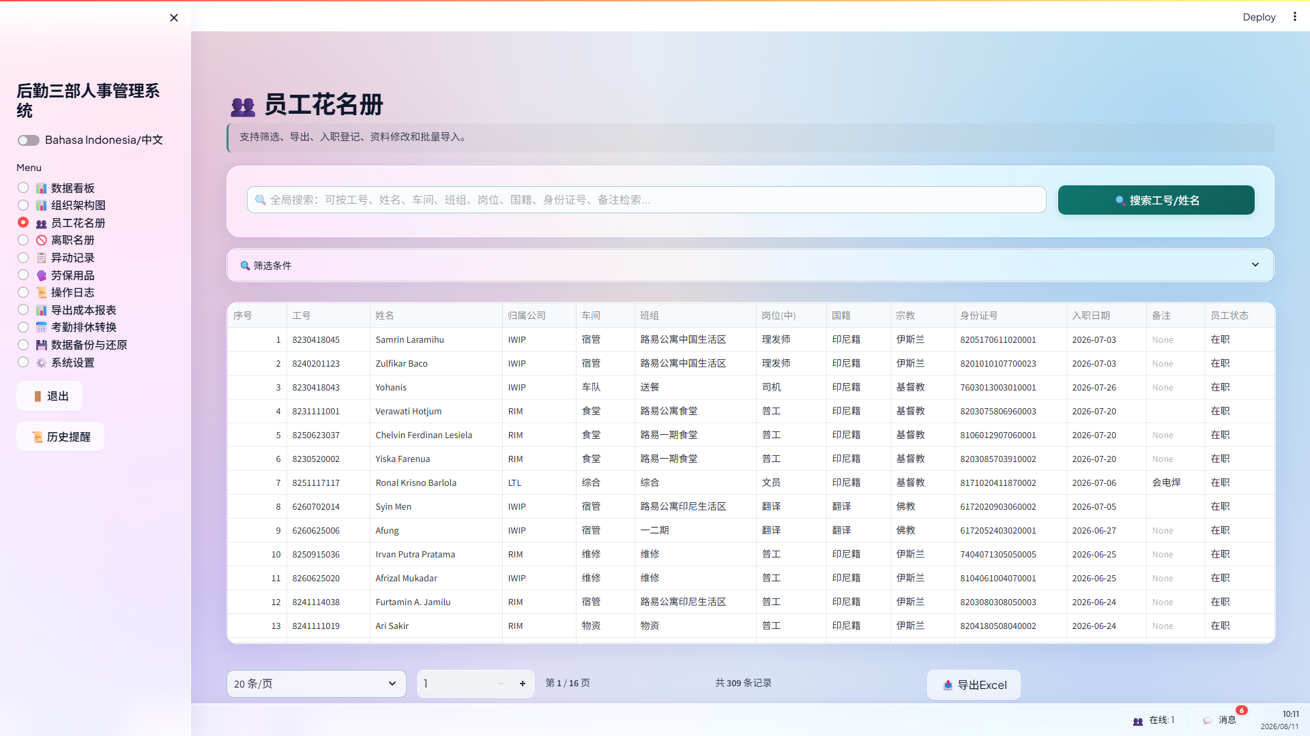
模块02 · 极速数据检索
员工花名册全局检索与多语言标准词典
● 使用用途
提供全局模糊检索、车间/归属公司/状态等联合筛选、离职流转办理及标准 Excel 报表一键导出。
● 精益优点
查询响应时间缩短至1秒内（效率提升100%），中印双语岗位无缝切换，常用信息预设为选项，彻底消除录错。
● 安全保护
低权限账号脱敏显示身份证号，离职办理自动追溯记录 。

Slide 5
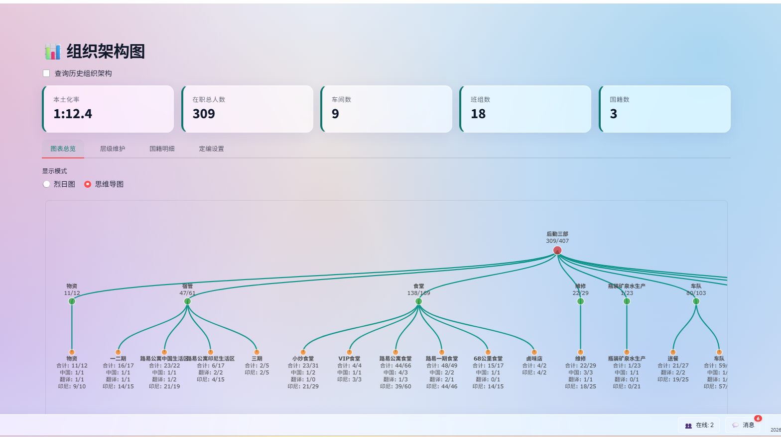
模块03 · 跨国合规管理
动态组织架构与本土化率指标实时监控
● 使用用途
动态渲染多层级树状图/烈日图组织架构，首位高亮卡片实时计算并展示“本土化率”。
● 精益优点
跨国用工本土化率计算升级为秒级实时监控，确保园区用工100%符合当地法规，规避合规风险。
● 特色功能
支持“历史组织架构查询”，选择任意历史日期自动回溯架构与历史本土化率。

Slide 6
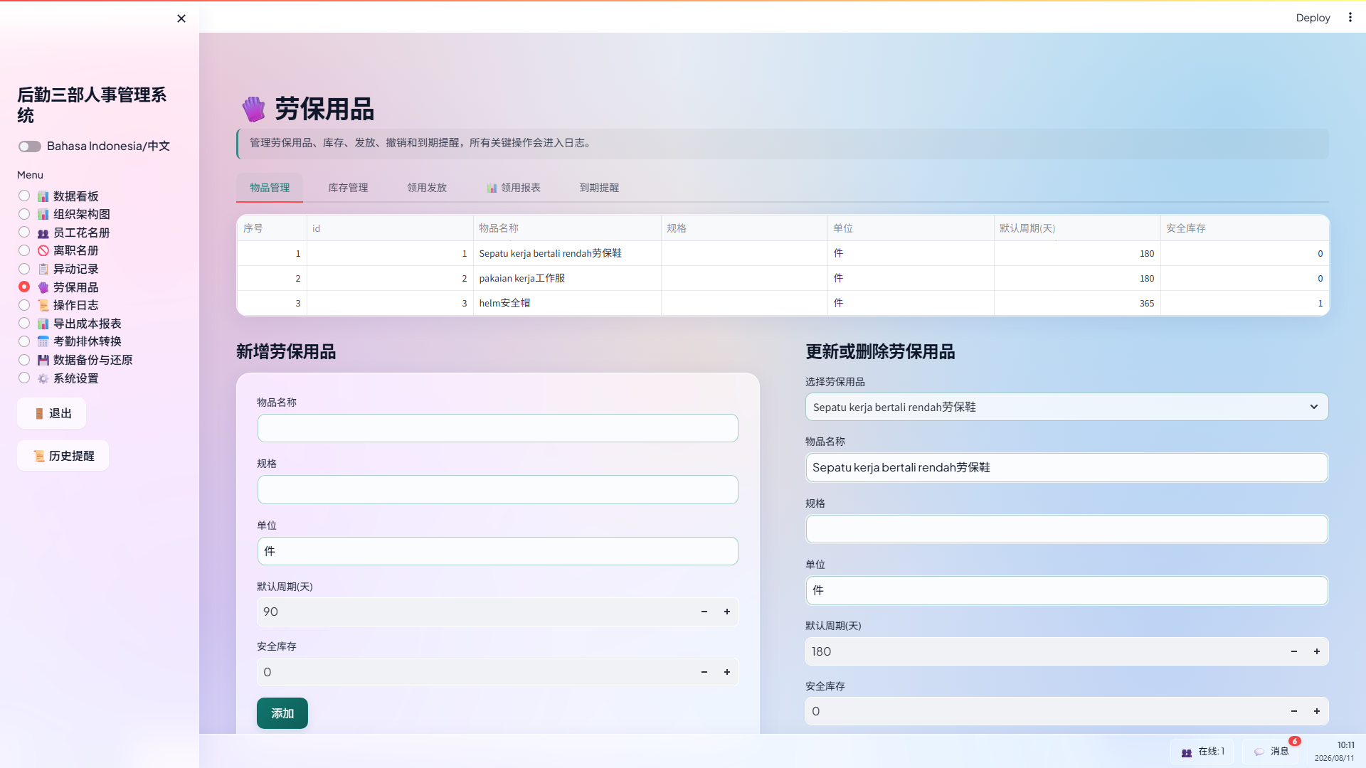
模块04 · 物资防浪费控成本
劳保用品全生命周期管理与到期预警
● 使用用途
建立劳保出入库台账、个人领用分配及“到期未换发自动提醒看板”，设置领用周期与配额。
● 精益优点
提前提醒劳保领用，避免人工统计错漏，提高工作效率。

Slide 7
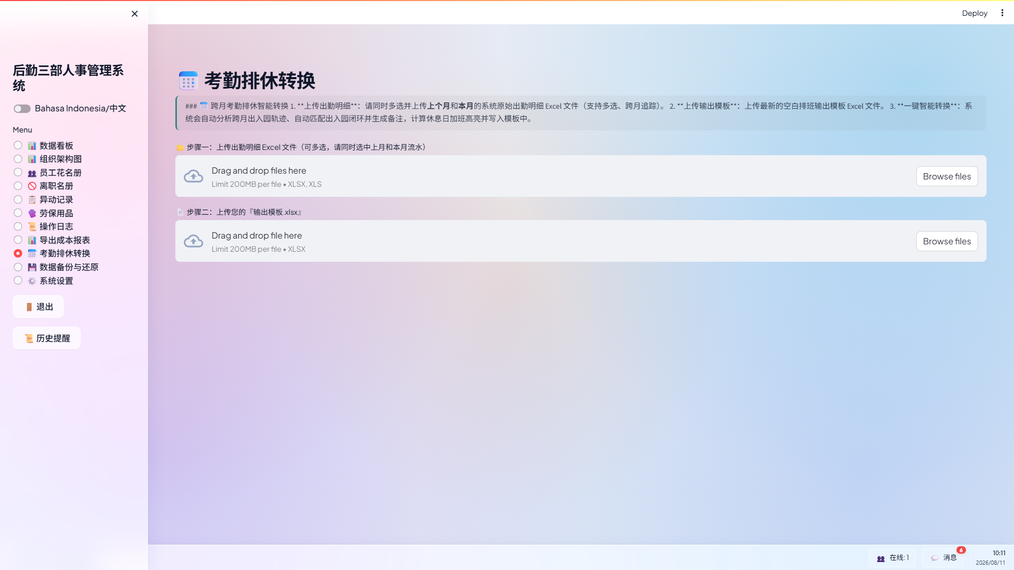
模块05 · 考勤高效极速对账
考勤日志与排休模板自动化解析比对
● 使用用途
导入原始打卡日志与排休模板，后端算法引擎秒级完成考勤比对与转换。
● 精益优点
提高工作效率
● 结果导出
对账结果一键导出 Excel，消除考勤错算引发的薪酬争议。

Slide 8
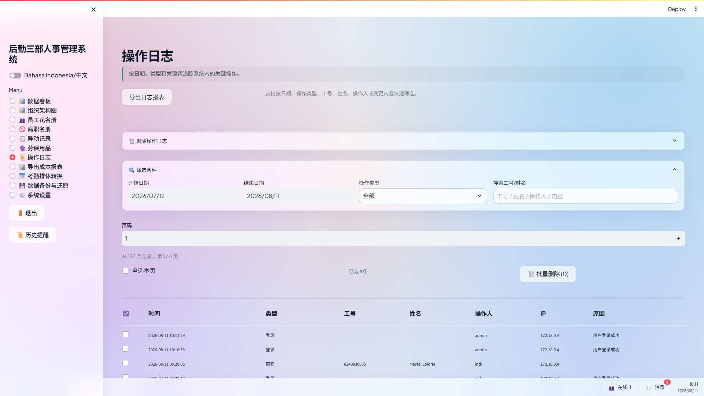
模块06 · 数据安全与无人值守
全动作审计留痕与每日全自动加密灾备
● 使用用途
系统关键新增、修改与删除操作全留痕对比；每日 02:00 全自动导出加密备份至本地硬盘。
● 精益优点
彻底防范数据丢失风险，数据恢复成功率100%；零专职 DBA 运维成本，节省预算。
● 权限隔离
敏感功能（清空日志、备份恢复）严格限定超级管理员 admin 执行，防范越权。

Slide 9
EXECUTIVE SUMMARY
系统降本增效成果与总结
🚀 效率提升
花名册查询秒级响应，考勤比对从1天缩短至15分钟，全面消除人工繁重对账。
🎯 数据准确率 100%
标准化多语言词典与自动比对算法，彻底消除人工录入与计算错漏。
⚡ 实时动态掌控
用工趋势、车间定编与印尼籍本土化率秒级监控，提前预判用工缺口。
🛡️ 数据安全与零成本
审计留痕 + 每日全自动加密灾备；全自主研发，软件许可与订阅费用为 ￥0 元。

